Slide 1
第１０章 財務戦略

Slide 2
利益の種類
営業利益
経常利益
当期純利益
特別損益を加え、法人税を除く
本業の利益
本業＋配当、為替損益など

Slide 3
財務諸表
損益計算書
貸借対照表
キャッシュフロー計算書
動画財務諸表の見方
https://www.youtube.com/watch?v=rih6gIdpqs8

Slide 4
損益計算書
売上高
会社が営業活動として製品や商品、サービスなどを販売・提供した結果、得られた金額。
営業利益
会社の本来の事業活動から得られた利益で、収益を見るうえで最も基本的な数値。
営業利益＝売上高－売上原価－販売費－一般管理費
経常利益
営業利益から営業外の損益を加減した利益で、毎期、継続的・反復的に発生する利益。企業の経営成績をもっとも反映する利益として重視される。
経常利益＝営業利益＋預金や有価証券を所有することで得た利息・配当金
当期利益（＝純利益、税引き後利益、最終利益）
税引き前利益から法人税・住民税を控除した最終利益を示す。
特別損益は、その決算期に限って生じた特別な利益や損失で、工場用土地の売却益、長期保有を目的とした有価証券の売却益、天災などによって生じた損失が該当。税引前利益は上場基準の審査対象などにも使われる。
当期利益＝経常利益＋特別損益－法人税・住民税

Slide 5
貸借対照表
右側がお金の集め方、左側が使い方を示す。
資産 | 負債
 | 資本
資産（＝総資産）
調達した資金で買った、土地、建物、機械など。
負債（＝他人資本）
会社が調達した資金のうち、借り入れなどして外部から調達した、返済義務のある資金。
有利子負債→支払利息が生じる負債の額。負債が大きいと、会社の安定性に影響が生じる。
資本（＝株主資本＝自己資本＝純資産）⇒次のスライド

Slide 6
資本（＝株主資本＝自己資本＝純資産）
企業が株式市場などで株主から調達した資本と、会社が過去から蓄積してきた利益で構成される。
具体的には、資本金、法定準備金（資本準備金＋利益準備金）、剰余金が該当。
資本金など株主の直接出資の部分はもちろんのこと、蓄積利益部分もその源泉は株主の出資金の果実といえるので、株主に帰属する資本＝株主資本と呼ばれる。
負債（他人資本）のような返済義務がないという点で自己資本と呼ばれる。
資産－負債で求められる正味の資産という点で純資産とも呼ばれる。

Slide 7
株主資本比率（自己資本比率）
総資産に占める株主資本の割合で、会社の財務安全性を見る指標。
50％以上であれば安心。業種によって平均水準が違うので、同業他社で比較する。

Slide 8
損益計算書、貸借対照表を組み合わせた指標
ＲＯＥ（アールオーイー：株主資本利益率：Return On Equity）
ＲＯＥ＝当期利益／株主資本
株主が出資した資本で、どれだけ利益を上げているかを表す指標。収益性を表す指標として非常に重要。
ＲＯＡ（アールオーエー：総資産利益率：ReturnOnAsset）
ＲＯＡ＝（事業）利益÷期首期末平均総資産×100（％）
会社がその全資産を使ってどれだけの成果を上げたかという投下資本の収益性を見るための指標。分母の総資産に対応させて、分子には営業資産から生じる営業利益と財務資産から生じた投資収益を合算した事業利益を用いるのが一般的。簡便的には分子に経常利益をとった総資産経常利益率を用いる場合もある。

Slide 9
株価と関連付けた指標
ＰＥＲ
PER（株価収益率：ピーイーアールPrice Earning Ratio）
＝株価／一株当たり当期利益
株式市場が、その会社の株式を1株当たり利益の何倍まで買っているかを示す。株価が割安か割高かを判断する。ライバル会社、業種平均や全体との比較でみる。
東京証券取引所 「業種別・規模別ＰＥＲ・ＰＢＲ」参照
ＰＢＲ
PBR（純資産倍率：ピービ－アールPrice Bookvalue Ratio）
＝株価／一株当たり株主資本
PERが利益を基準にして株価の価値を割り出すのに対し、PBRは経営基盤となる資本金などの株主資本（自己資本または純資産）を基準にして、株価の高低を測る。ＰＢＲが１に近づくと、底値に近づいたとみることができる。

Slide 10
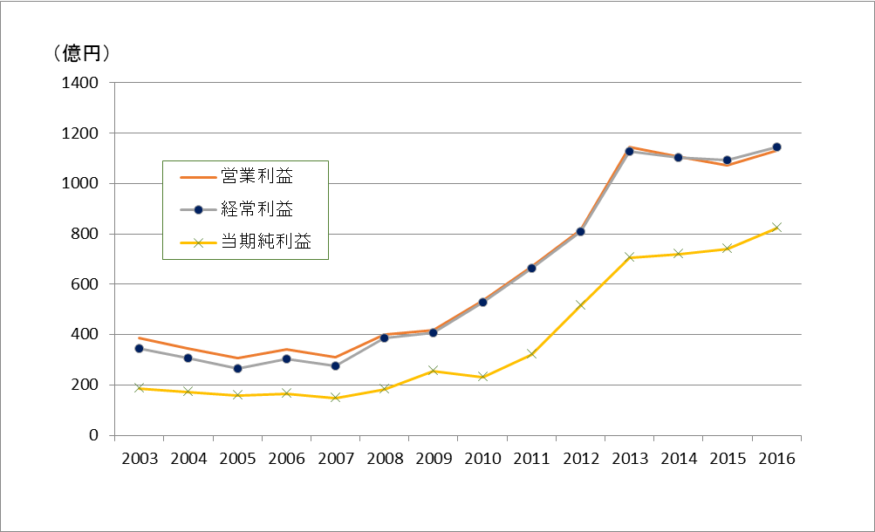
利益指標

Slide 11
２０１６年度財務諸表

Slide 12
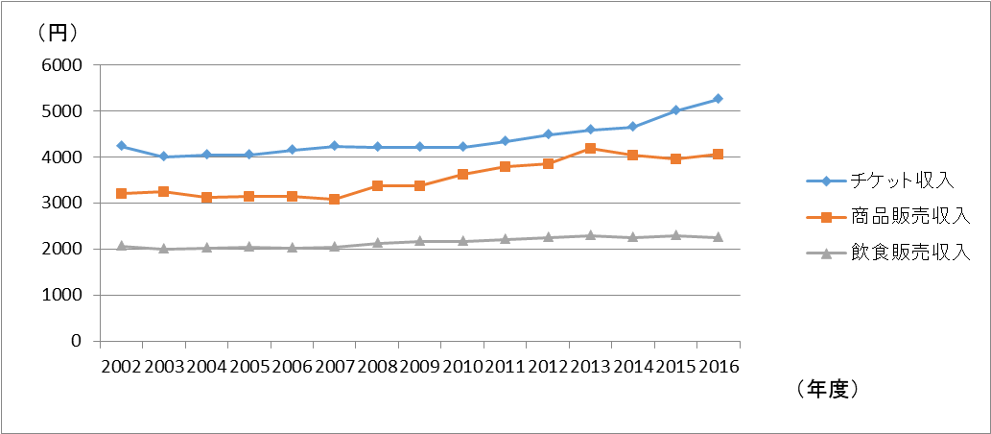
一人当たり売上高

Slide 13
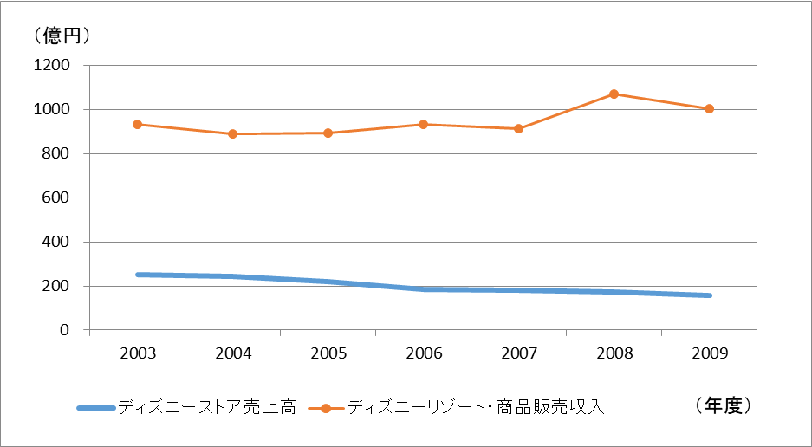
ディズニーストア売り上げ高

Slide 14
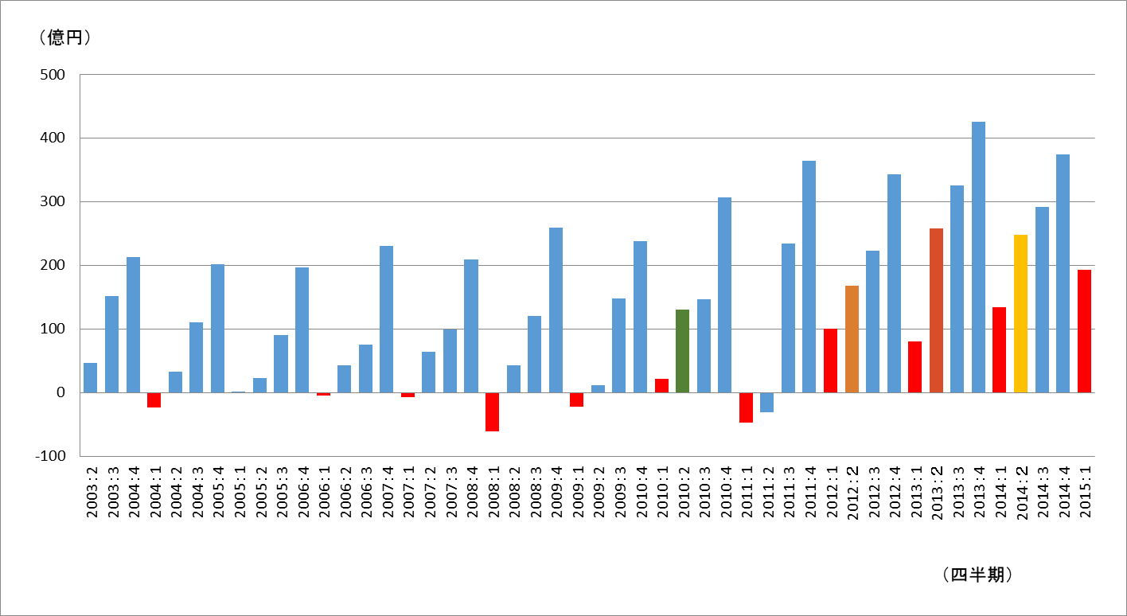
利益の少ない１－３月期
4－6月期も利益は小さかった
震災の影響
赤が１－３月期。

Slide 15
2011年度の財務諸表

Slide 16
役員報酬はどのくらいか
2011年3月期 有価証券報告書
 |  |  | (単位 ：万円）
 | 報酬等の総額 | 対象となる役員の数 | 一人当たり報酬（単純平均）
取締役 | 43800 | 15 | 2920
監査役 | 2700 | 1 | 2700
社外役員 | 4700 | 5 | 940

Slide 17
ロイヤルティの計算

Slide 18
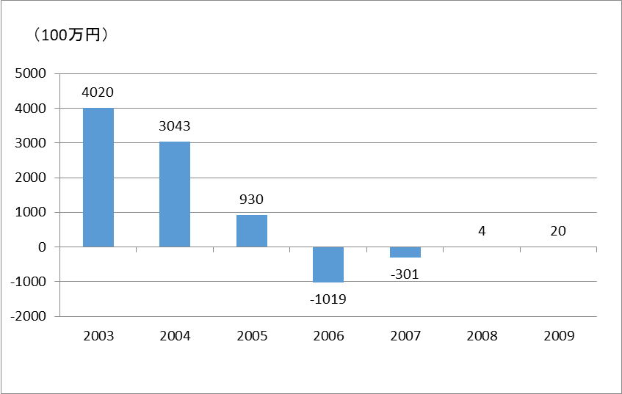
ディズニーストアの営業利益

Slide 19
浦安市長
市税の税目別収入では、よく浦安はオリエンタルランドの法人市民税が圧倒的に入っていると誤解があるが、個人市民税が43.4％、で（オリエンタルランドなど企業が払っている）法人市民税は9.4％、あと固定資産税が44.2％の比率である。
http://www.urayasu-kanri.com/magazine/topics/article07/0704/matsuzaki/matsuzaki070414.htmある。

Slide 20
法人市民税（21年度）
浦安市合計 30億8600万円
オリエンタルランド 12億5300万円（推計）

Slide 21
ロジスティックス
ロジスティクスは「兵站」を表す軍事用語
「兵站」戦場で後方に位置して、前線の部隊のために、軍需品・食糧・馬などの供給・補充や、後方連絡線の確保などを任務とする機関。

Slide 22
サプライチェーンマネジメント
調達
生産
物流
流通
販売
在庫が減少
生産が必要
原材料調達が必要
仕入れが必要
売れ行き好調

Slide 23
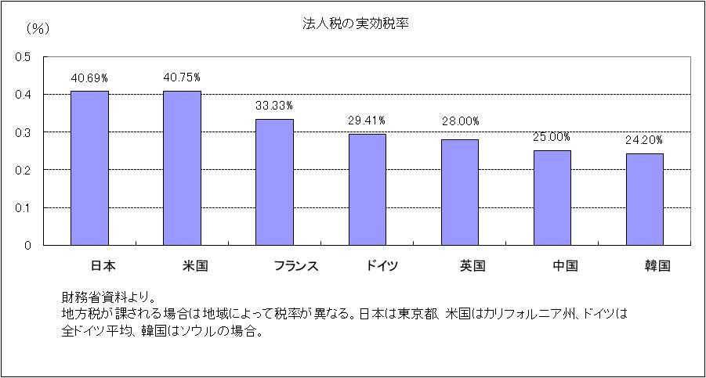
法人税の実効税率

Slide 24
法人税の税率
 | 種類 | 特徴 | 税率
法人税 | 国税 |  | 30％
法人住民税 | 都道府県 | 法人税の20.7% | 6.21％
法人事業税 | 都道府県 | 損金算入が認められる | 7.56%
(30.0＋6.21+7.56)/1.0756=40.7％

Slide 25
法人事業税は損金算入できる
法人税、法人住民税、法人事業税計算上の利益
本来の利益
法人税(30％）
法人住民税（6.21％）
法人事業税（7.56％）
実効税率＝（法人税＋法人住民税＋法人事業税）／本来の利益

